Slide 1

NÁZEV ŠKOLY: ZŠ Pardubice – Spořilov
AUTOR: Věra Konířová
NÁZEV: VY_52_INOVACE_PŘÍRODOPIS 6. – 9._28.KORÝŠI
TÉMA: KORÝŠI
ČÍSLO PROJEKTU: CZ.1.07/1.4.00/21.2349

Slide 2
ANOTACE: Tato prezentace je zaměřena na seznámení žáků s typickými znaky
bezobratlých živočichů skupiny korýšů, jejím dalším dělením
a významnými zástupci a jejich životem. Popisky ve formě bublin
pomáhají rozvíjet logické myšlení žáků a jejich komunikační
schopnosti. Získané poznatky žáků shrnují a zároveň prověřují dva
krátké testy v závěru prezentace. Vyučující se může rozhodnout zda
při výuce využije oba dva testy najednou nebo zda použije jeden test
k závěrečnému opakování v této vyučovací hodině a druhý test
k úvodnímu opakování v následující vyučovací hodině.
Při prezentaci je vhodnější použít učebnu s interaktivní tabulí
z důvodu aktivnějšího zapojení žáků do řešení připravených testů.
Součástí prezentace je i práce žáků s učebnicí. Prezentaci je vhodné
doplnit obrázky uvedených zástupců korýšů nebo případně přímo
pozorováním těchto živých zástupců či jejich trvalých
mikroskopických preparátů .
Prezentace byla vytvořena dne 31. 3. 2012 a ověřena dne 20. 4. 2012.

Slide 3
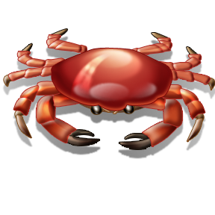
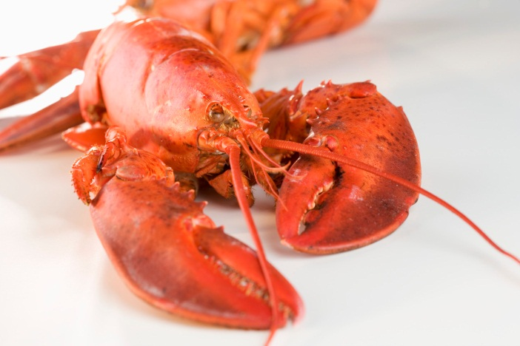
Korýši
B)
krab
- část I.
C)
kreveta
Dokážeš nás správně pojmenovat?
Nápověda:
krab
kreveta
humr
A)
humr

Slide 4
Charakteristika
Kde žijí?
- většina vodní živočichové
(sladké i mořské vody)
- málo suchozemských
Čím je kryto jejich tělo?
- tělo u většiny kryto krunýřem
= vnější kostra
chitin + uhličitan vápenatý
během růstu svlékají
+ tvoří nový
zranitelnější
- hlavohruď + zadeček
2 páry tykadel
5 nebo více párů nohou
- různá funkce

Slide 5
Přehled některých soustav
- DS
Čím bude dýchat většina korýšů?
- většina žábrami
- někteří celým povrchem těla
Urči typ nervové soustavy korýšů.
- NS
- dokonalejší žebříčkovitá
zauzlinová
žebříčkovitá
rozptýlená
- RS
- odděleného pohlaví

Slide 6
Skupiny korýšů
• perloočky
- drobní korýši (několik mm)
Odhadni jejich funkci.
- stojaté vody
S pomocí obrázku
v učebnici popiš jejich vzhled.
- z boku zploštělé okrouhlé tělo
- tykadla 2. páru - dlouhá + rozvětvená
(pohyb)
- složené oko
- potrava většiny: drobné organismy
- některé jsou dravé

Slide 7
• buchanky
- drobní korýši (několik mm)
- moře i sladké vody
- podlouhlý tvar těla se zřetelným
článkováním
drobné organismy
- potrava
draví
parazité (hlavně ryb)
buchanka
×
vznášivka
Obr. buchanka obecná
samice
- 2 váčky vajíček
po stranách
zadečku
- 1 váček vajíček
pod zadečkem

Slide 8
• perloočky
- důležitá potrava ryb a dalších živočichů
• buchanky
- součást planktonu
Plankton
=
mikroskopické organismy (rostliny i živočichové) vznášející se ve vodě
Vysvětli sám nebo s pomocí učebnice pojem plankton.
- nenahraditelný v rámci
potravního řetězce
• rakovci
- o nich se dozvíte více v příští hodině
přírodopisu

Slide 9
Opakování I.
1) Doplň větu. Tělo korýšů tvoří tyto 2 hlavní části:
a
hlavohruď
zadeček
…………………….
……………………. .
2) Vyber pravdivé tvrzení. Korýši mají:
a) 3 páry končetin
b) 4 páry končetin
c) 5 i více párů končetin
3) Rozhodni: Povrch těla většiny korýšů kryje a chrání
krunýř.
ANO
/ NE
4) Vyber pravdivé tvrzení. Korýši se vyskytují:
a) ve sladké vodě
b) v moři
c) na souši
d) ve sladké i mořské vodě
e) ve vodě i na souši

Slide 10
Opakování II.
1) Rozhodni: Mezi korýše patří perloočky, buchanky
a rakovci.
ANO
/ NE
2) Doplň vysvětlení pojmu:
Plankton =
mikroskopické organismy vznášející se ve vodě
……………………………….……………... .
3) Vyber pravdivé tvrzení:
a) samička buchanky má pouze 1 váček vajíček
b) perloočky a buchanky jsou důležitou potravou ryb
c) nervová soustava korýšů je zauzlinová
d) většina korýšů dýchá celým povrchem těla

Slide 11
Použité zdroje
- použité obrázky – kliparty galerie MS Office 2010
- použitý nákres (obr. buchanka obecná) pochází z vlastní
tvorby

